Slide 1
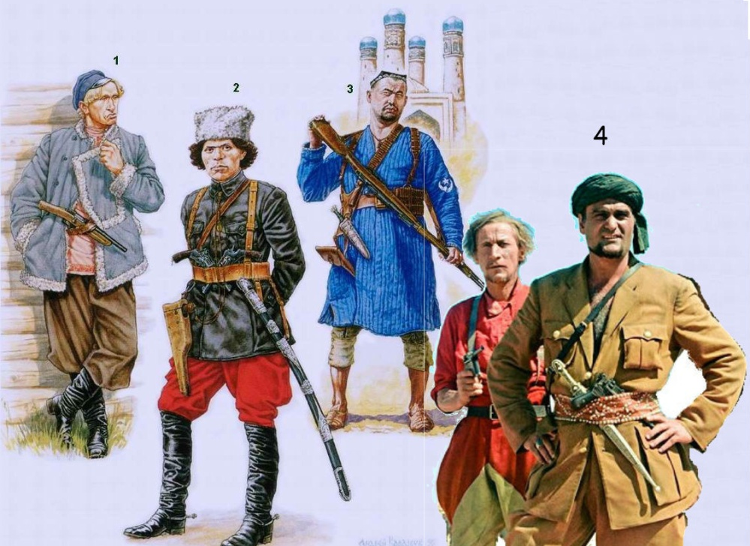
ИСТОРИЯ
5
класс
Тема урока:
«КОЛОНИАЛЬНАЯ ПОЛИТИКА РОССИЙСКОЙ ИМПЕРИИ И СОВЕТСКОЙ ВЛАСТИ»
(2 – урок)

Slide 2
ПЛАН
НОВЫЕ КОЛОНИАЛЬНЫЕ ПОРЯДКИ
БАСМАЧЕСТВО
БОРЦЫ ЗА НЕЗАВИСИМОСТЬ
ФАЙЗУЛЛА ХОДЖАЕВ
ЮЛДАШ АХУНБАБАЕВ

Slide 3
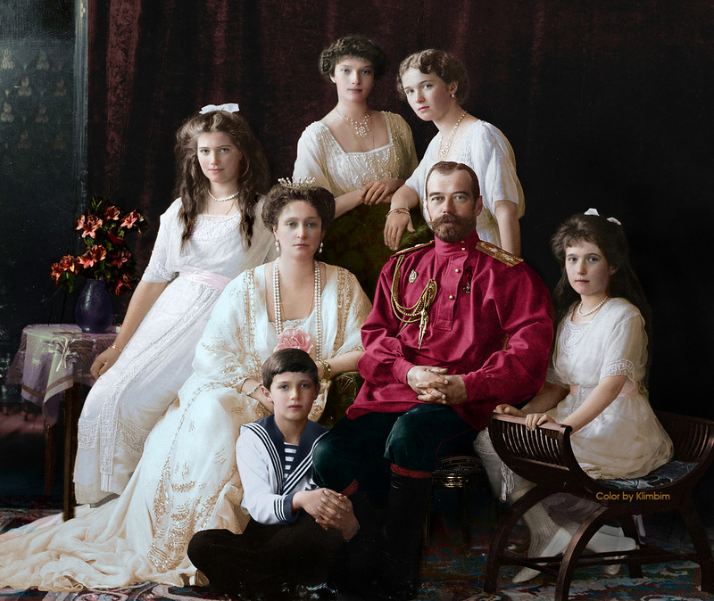
НОВЫЕ КОЛОНИАЛЬНЫЕ ПОРЯДКИ
В 1917 году была свергнута династия Романовых, которая занимала российский престол на протяжении более трёхсот лет. Страна была ввергнута в пучину хаоса. Новое правительство не могло справиться со сложившейся ситуацией.

Slide 4
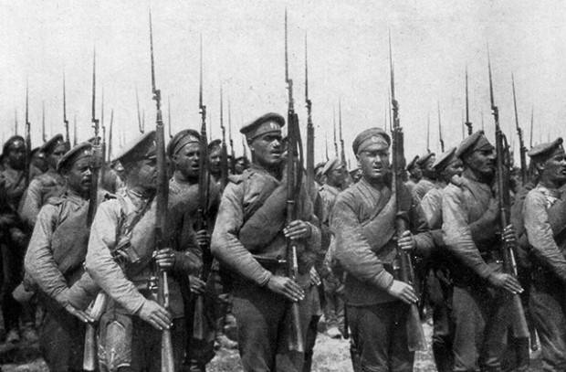
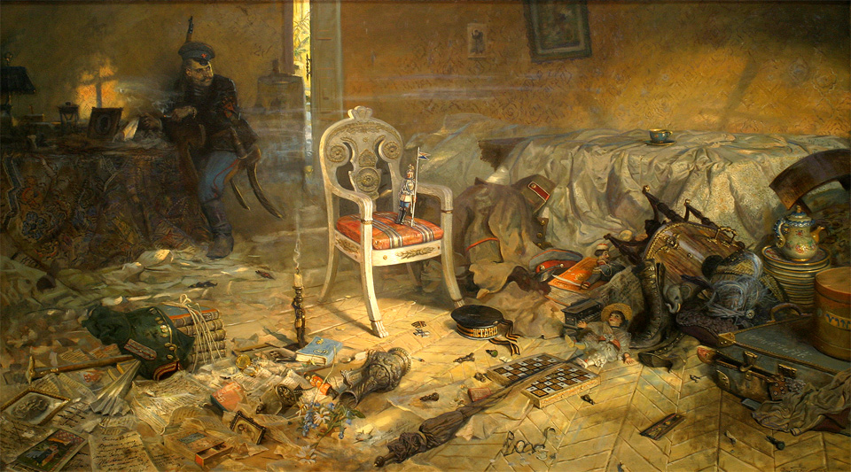
НОВЫЕ КОЛОНИАЛЬНЫЕ ПОРЯДКИ
В результате власть захватили коммунисты, которые хотели построить общенародное государство без частной собственности. Но коммунисты не дали обещанную свободу народам тех краёв, которые в своё время были захвачены Российской империей.

Slide 5
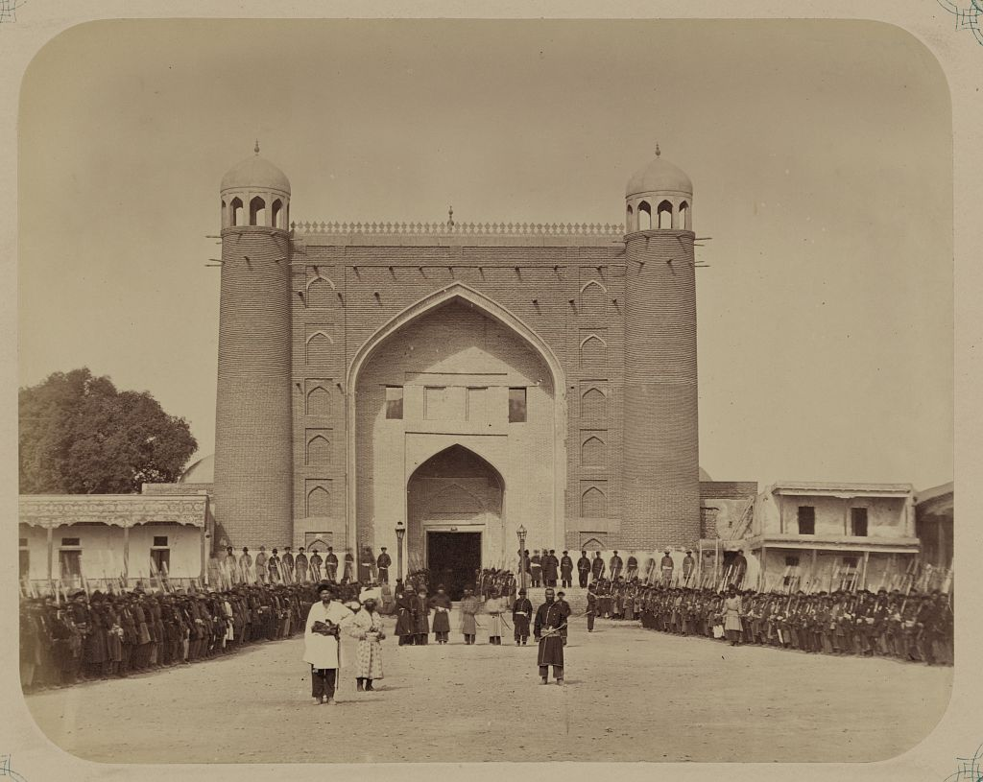
НОВЫЕ КОЛОНИАЛЬНЫЕ ПОРЯДКИ
В том числе и наш край продолжал оставаться колонией теперь уже коммунистической России. Советская Россия в 1917 году свергла Национальное правительство, сформированное в городе Коканде. Колониальная зависимость была усилена.

Slide 6
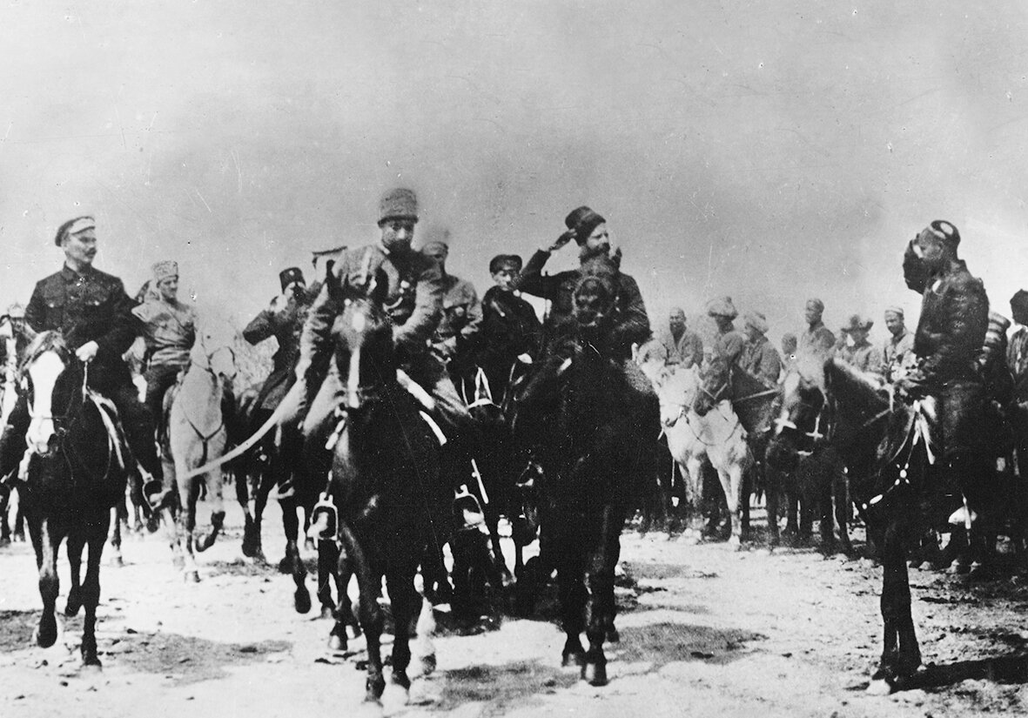
НОВЫЕ КОЛОНИАЛЬНЫЕ ПОРЯДКИ
Это стало причиной начала национально- освободительной борьбы. Возглавили борьбу такие командующие как курбаши Мадаминбек и Шермухаммадбек. Борьба за независимость продолжалась несколько лет.
Мадаминбек в центре
(фото из открытых источников)

Slide 7
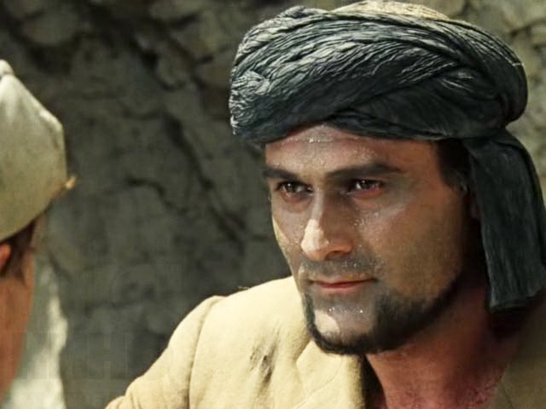
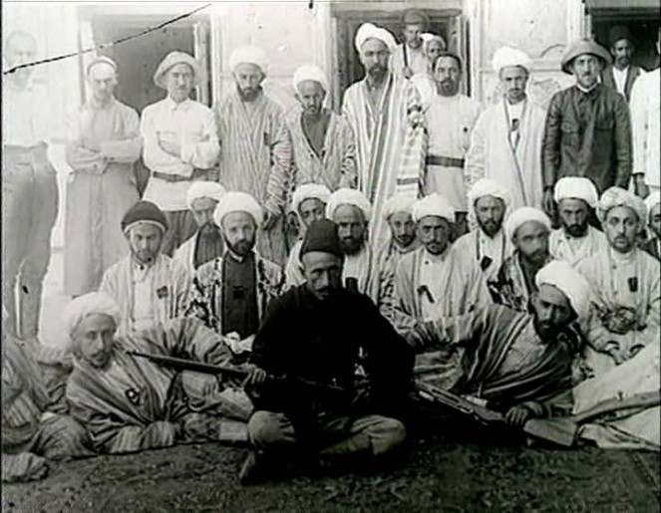
БАСМАЧЕСТВО
Однако военные силы были неравны. В результате борьба за независимость Родины потерпела поражение. Борцов за независимость Туркестана называли «басмачами» (разбойниками).

Slide 8
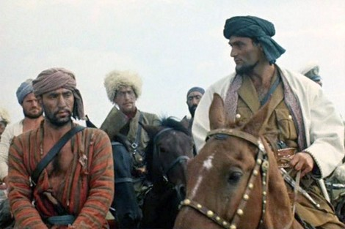
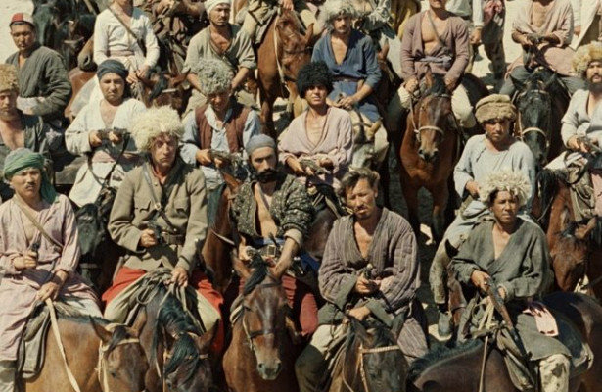
БАСМАЧЕСТВО
Басмачество (от тюрк. басмак - нападать, налетать), вооружённое движение в Средней Азии в 1917 - 1926г.г. Являлось формой классовой борьбы феодалов, баев, кулаков, национальной буржуазии против Советской власти.

Slide 9
НОВЫЕ КОЛОНИАЛЬНЫЕ ПОРЯДКИ
Местную интеллигенцию правительство коммунистов подвергла жестоким репрессиям. Потому что они были самыми активными участниками борьбы за независимость Отчизны.

Slide 10
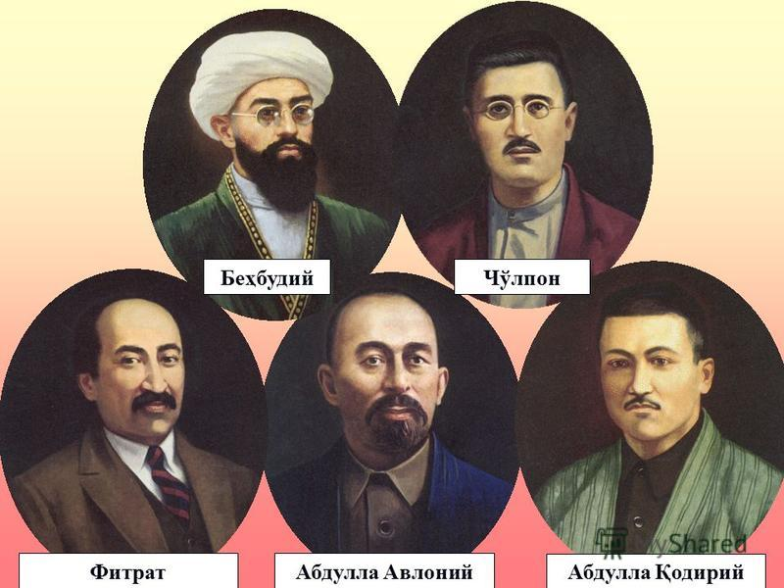
НОВЫЕ КОЛОНИАЛЬНЫЕ ПОРЯДКИ
Среди них отдавшие жизнь за нашу независимость Абдурауф Фитрат, Чулпан, Абдулла Кадыри, известный поэт Усман Насыр и сотни других наших предков.

Slide 11
НОВЫЕ КОЛОНИАЛЬНЫЕ ПОРЯДКИ
В годы колониальной зависимости от советской России жертвами репрессий стали такие руководители государства как Файзулла Ходжаев, Акмаль Икрамов и другие государственные деятели.

Slide 12
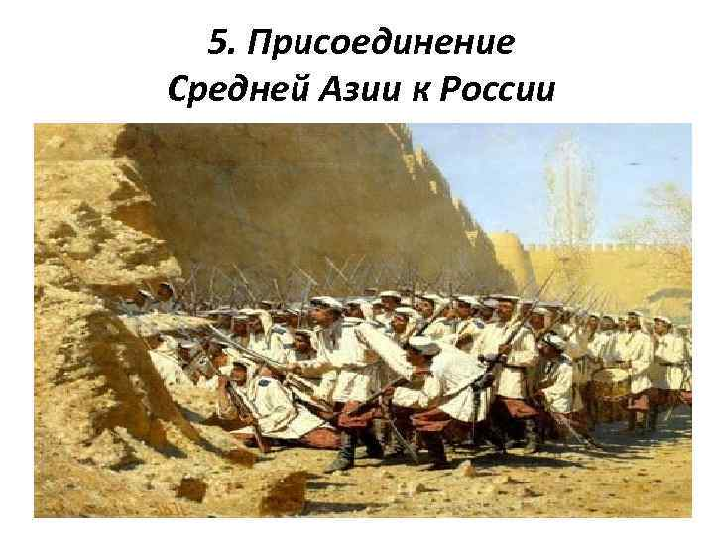
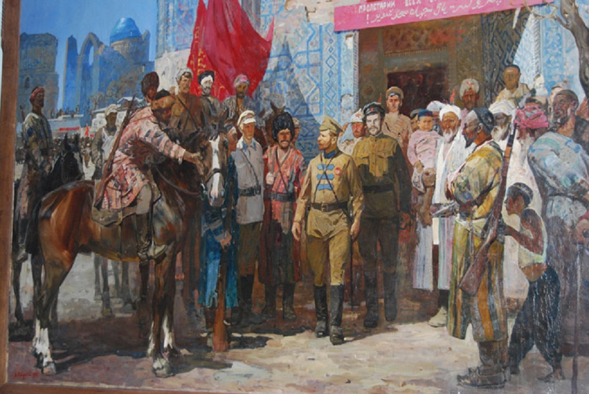
НОВЫЕ КОЛОНИАЛЬНЫЕ ПОРЯДКИ
Зависимость от власти Российской империи и советской России продолжалась почти 130 лет.

Slide 13
НОВЫЕ КОЛОНИАЛЬНЫЕ ПОРЯДКИ
В 1991 году Узбекистан добился независимости. Имена и уважение к тем, кто пал за свободу нашей Родины навечно останутся в памяти народа.

Slide 14
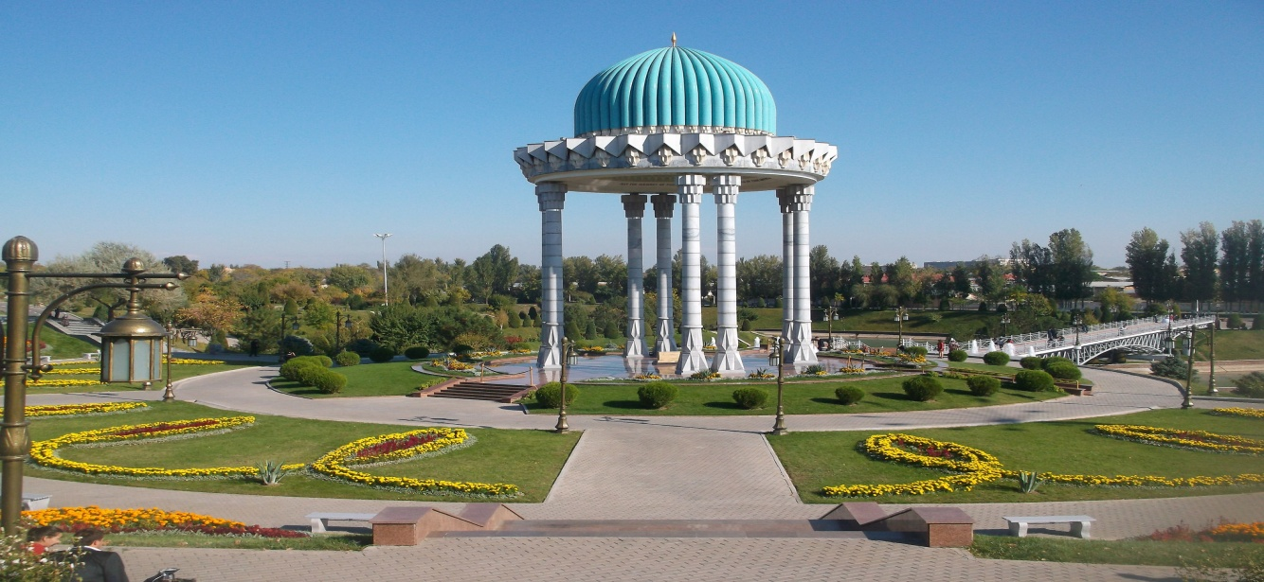
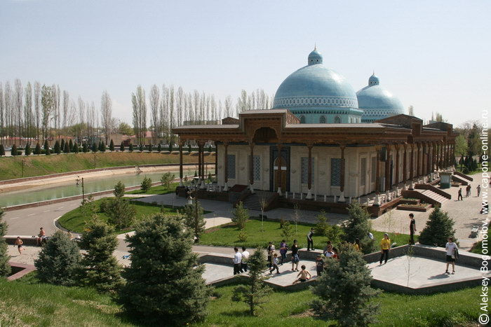
НОВЫЕ КОЛОНИАЛЬНЫЕ ПОРЯДКИ
В 2000 году в Ташкенте возведён мемориальный комплекс «Памяти жертв репрессий», а 2002 году был построен Музей памяти жертв репрессий. Так была увековечена память жертв колониального периода.

Slide 15
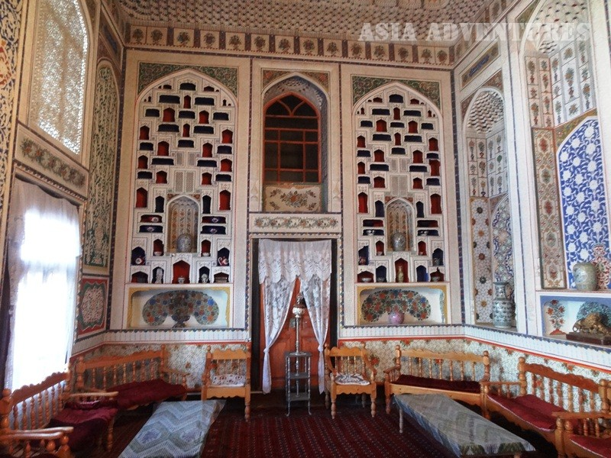
ФАЙЗУЛЛА ХОДЖАЕВ
Выдающийся государственный деятель Узбекистана - Файзулла Ходжаев родился в 1896 году в Бухаре в семье богатого купца. Отучившись 2 года в одном из медресе Бухары, он отправляется на учёбу в Москву.

Slide 16
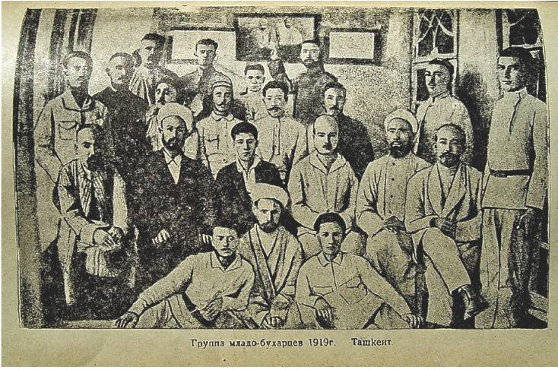
ФАЙЗУЛЛА ХОДЖАЕВ
В течении последующих 5-ти лет обучается там в одной из частных школ. В 1912 году молодой Файзулла становится членом политической партии «Младобухарцев».

Slide 17
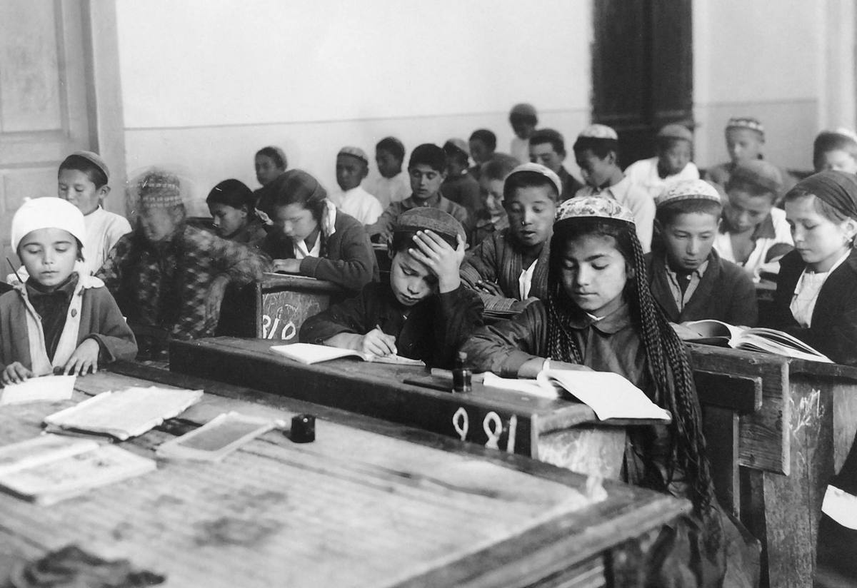
ФАЙЗУЛЛА ХОДЖАЕВ
В то же время одну часть огромного состояния, которое оставил ему отец, тратит на строительство школ нового типа. К тому же, он оказывает финансовую поддержку партии «Младобухарцев».

Slide 18
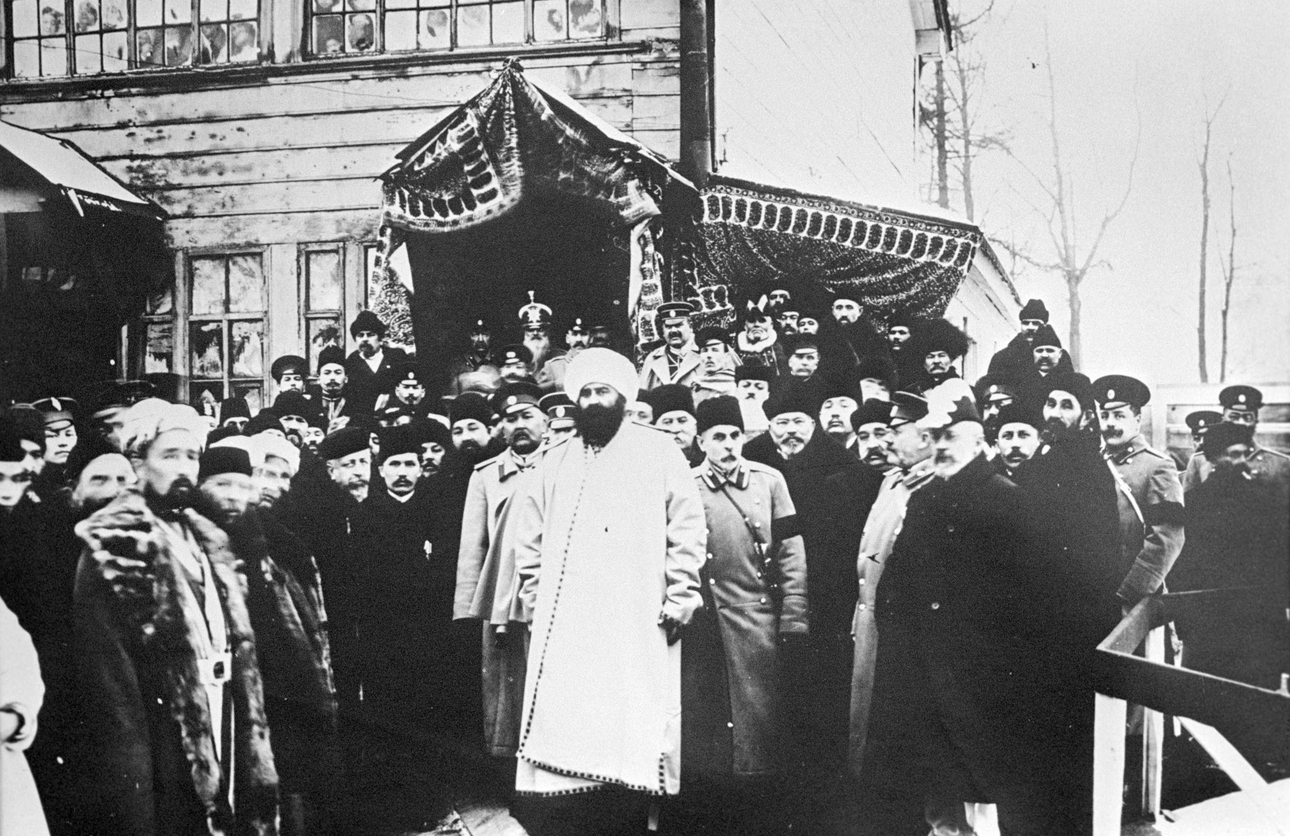
ФАЙЗУЛЛА ХОДЖАЕВ
Цель партии заключалась в том, чтобы ограничить власть эмира Бухары. Однако, эмир не хотел что-либо менять или предпринимать в государстве. Всё вышло наоборот и «Младобухарцы» стали объектом гонений.

Slide 19
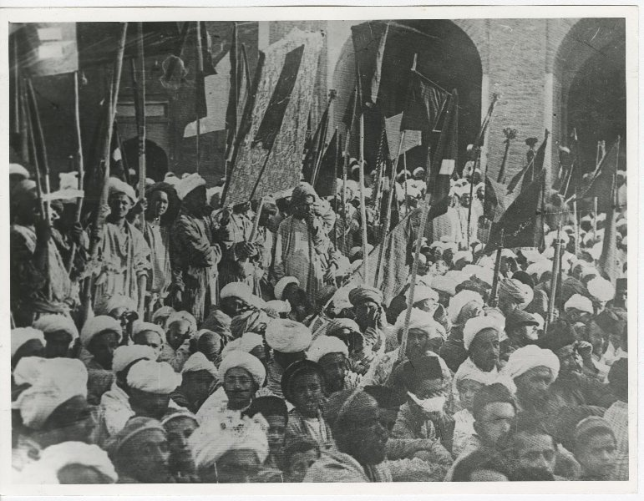
ФАЙЗУЛЛА ХОДЖАЕВ
Подобная тактика эмира сблизила Файзуллу Ходжаева с советской Россией. 2 сентября 1920 года эмир Бухары был свёргнут с престола. В Бухаре установили республику.

Slide 20
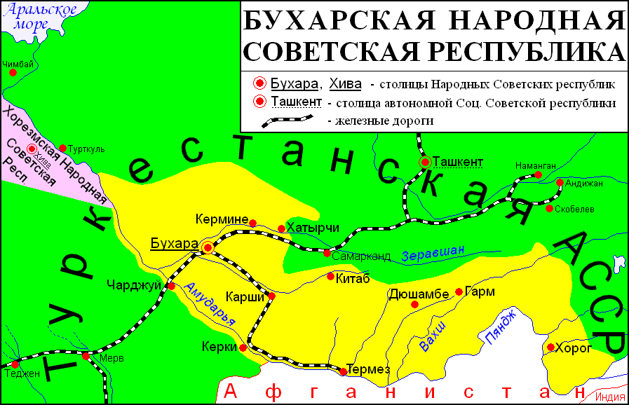
ФАЙЗУЛЛА ХОДЖАЕВ
Новое государство стало именоваться Бухарская народная советская республика (БНСР). Файзулла Ходжаев в новом правительстве занял место, если называть по нынешним меркам, премьер-министра.

Slide 21
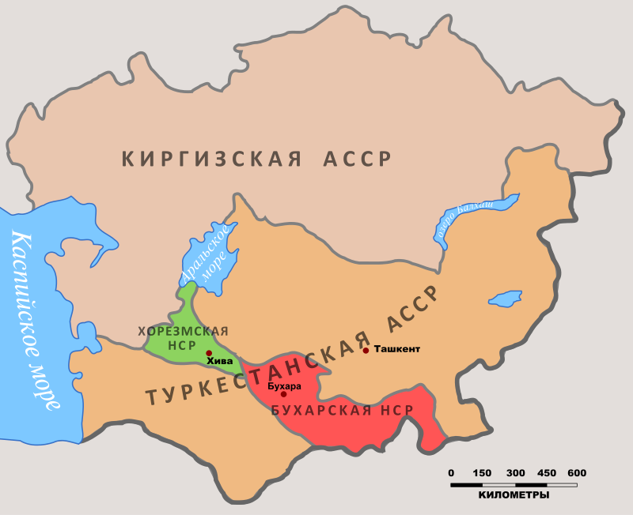
ФАЙЗУЛЛА ХОДЖАЕВ
В 1925 году Туркестанская земля была разделена на 5 республик. К каждому из них стали добавляться термины «Советская социалистическая», что означало государство рабочих - крестьян.

Slide 22
ФАЙЗУЛЛА ХОДЖАЕВ
Таджикскую ССР
Казахскую ССР
Туркменскую ССР
Узбекскую ССР
Киргизскую ССР

Slide 23
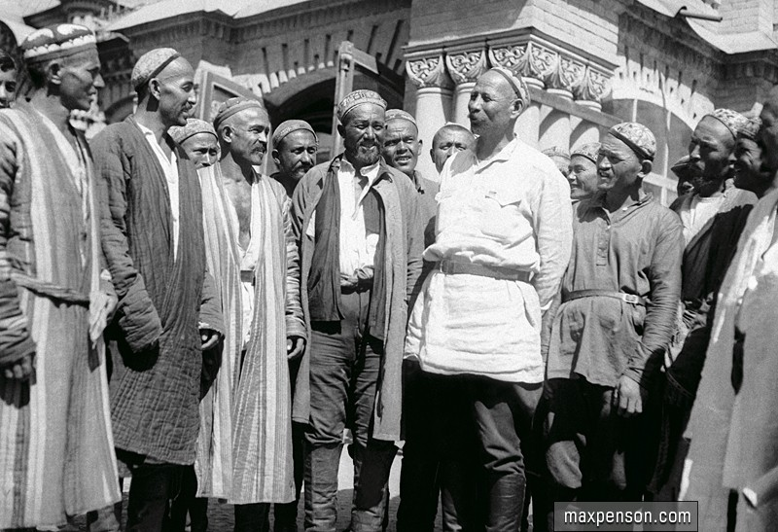
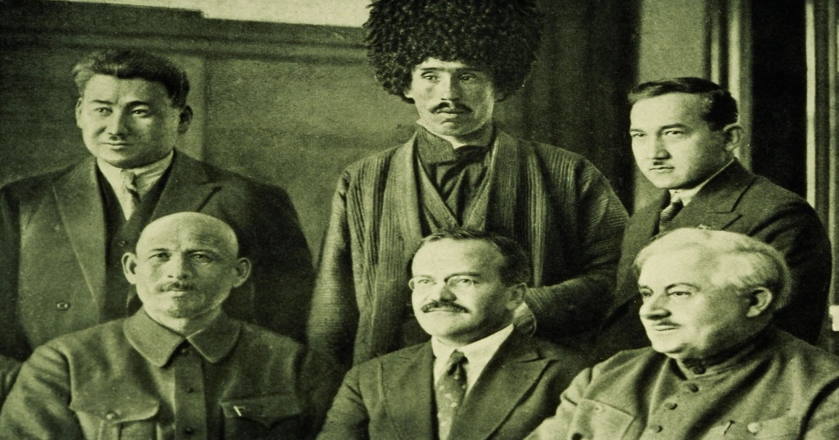
ФАЙЗУЛЛА ХОДЖАЕВ
Юлдаш Ахунбабаев стал первым руководителем Узбекской советской социалистической республики, Файзулла Ходжаев премьер - министром. Однако, Узбекская республика фактически не была независимой, подчиняясь советской России.

Slide 24
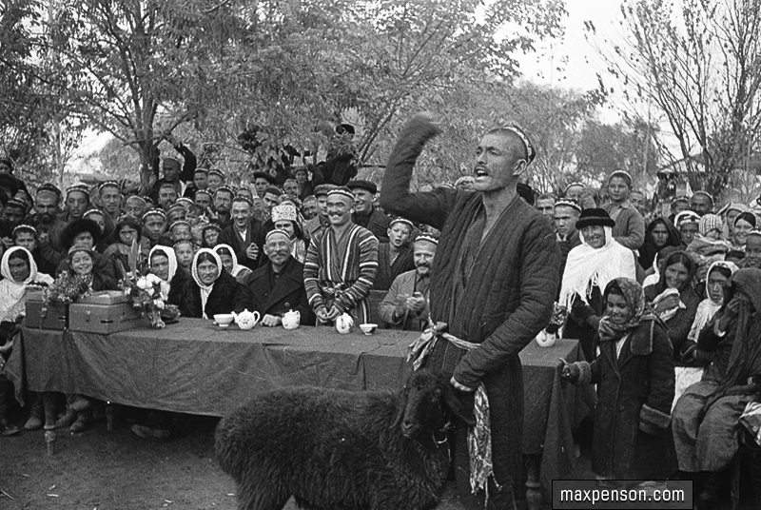
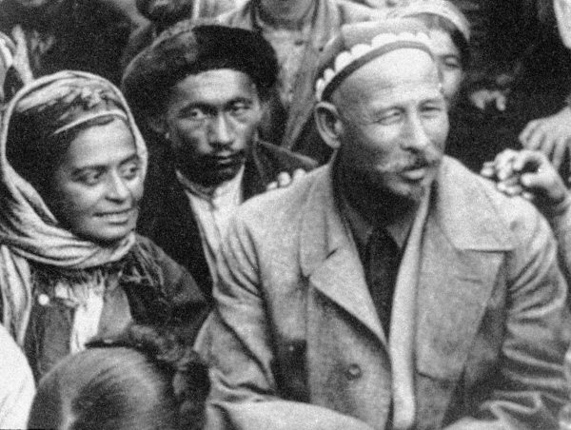
ЮЛДАШ АХУНБАБАЕВ
Родился в кишлаке Ферганской области в июле 1885 года. Отец - бедняк. C 9 лет - батрак у бая.
В 1916 году активный участник восстания в Маргилане. Арестован, провёл 2 месяца в тюрьме.
С 1917 года - заместитель председателя, председатель кишлачного совета в районе Маргилана. Активный участник борьбы с басмачеством.

Slide 25
ЮЛДАШ АХУНБАБАЕВ
…По горам пробирается пеший отряд красноармейцев. Вдруг навстречу бойцам выступает молодой, стройный узбек в шапке с рыжим мехом и с карабином на плече. - Стойте! Дальше вам идти нельзя! Видите, там, по низу ущелья скачут басмачи, они спешат к перевалу, чтобы на нем устроить вам засаду. - Так что же нам делать? – растеряно спрашивают красноармейцы. - Ступайте вот по этой тропе, и вы опередите басмачей. А мы ударим по ним с тылу. - А много ли вас? – спрашивают красноармейцы. Мужик в шапке поворачивается к горам и протяжно кричит: "Дустла-а-а-р"! - Как тебя зовут, храбрый джигит? – спрашивают красноармейцы. - Юлдаш Ахунбабаев.

Slide 26
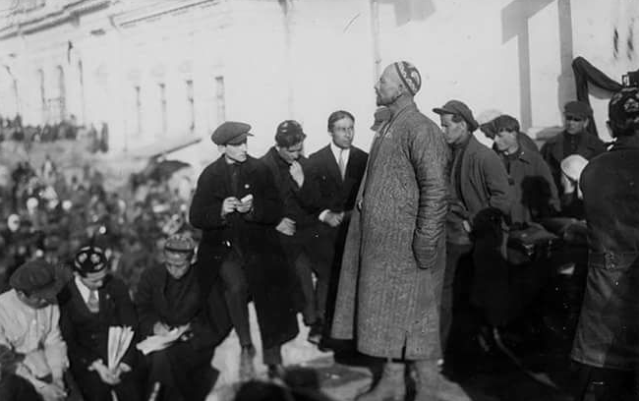
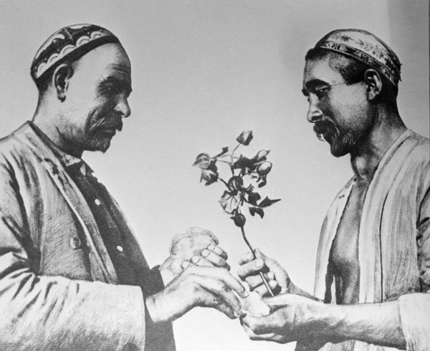
ЮЛДАШ АХУНБАБАЕВ
В феврале 1925 года делегат от Маргилана на I учредительном съезде КП Узбекистана. Избран членом ЦК и Бюро ЦК КП Узбекистана. Избран первым Председателем Президиума ЦИК Узбекистана (1925-1938)…

Slide 27
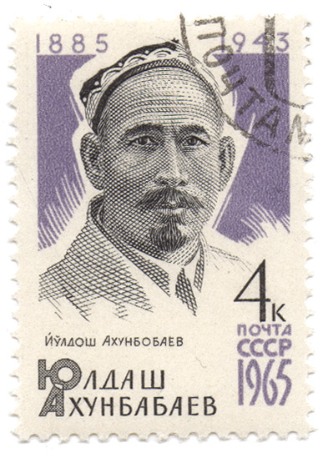
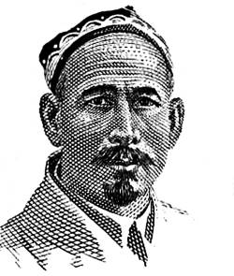
ЮЛДАШ АХУНБАБАЕВ
В народе он получил прозвище «Всеузбекского аксакала».

Slide 28
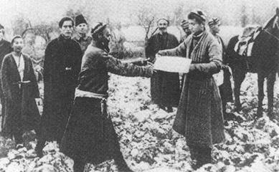
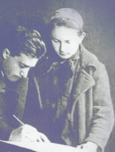
ФАЙЗУЛЛА ХОДЖАЕВ
Файзулла Ходжаев боролся за то, чтобы Узбекистан стал независимым не только на бумаге, но и на самом деле. Он не смог добиться своей цели.
Файзулла Ходжаев горько сожалел о том, что поверил советской России.

Slide 29
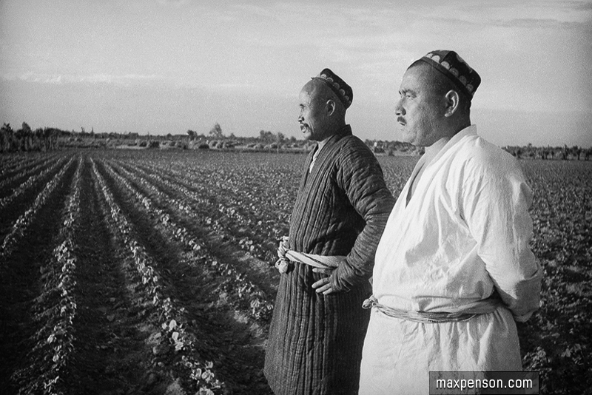
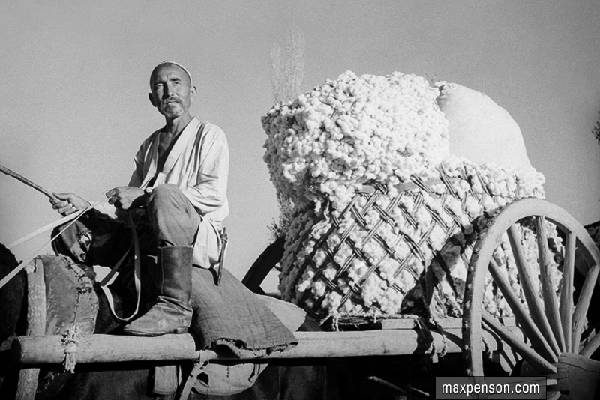
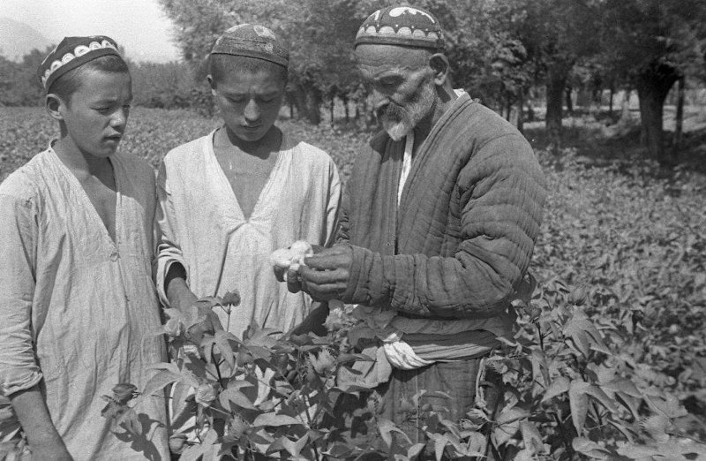
ФАЙЗУЛЛА ХОДЖАЕВ
Он вышел против того, чтобы превратить Узбекистан в страну, где выращивается только хлопок.

Slide 30
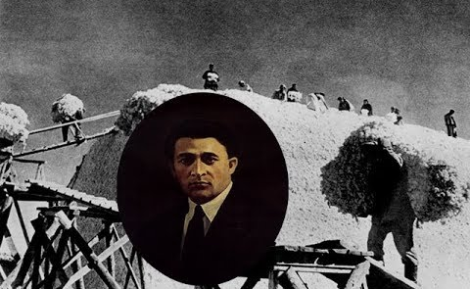
ФАЙЗУЛЛА ХОДЖАЕВ
Также, будучи борцом за свободу и справедливость хотел, чтобы представители местного населения тоже занимали высокие государственные должности.

Slide 31
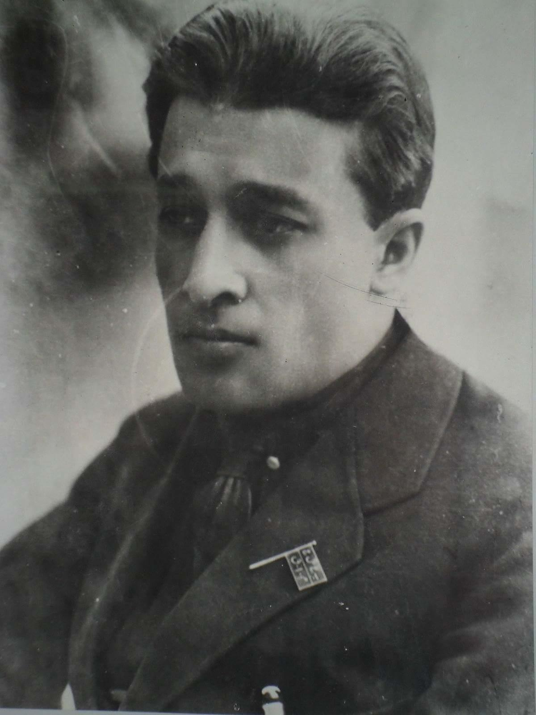
ФАЙЗУЛЛА ХОДЖАЕВ
Файзулла Ходжаев: "- Я всю свою жизнь гордился тем, что я являюсь одним из представителей узбекской нации. Думаю, наши предки всегда гордились своей нацией до меня, и я уверен, что мои дети тоже будут гордиться после меня...."

Slide 32
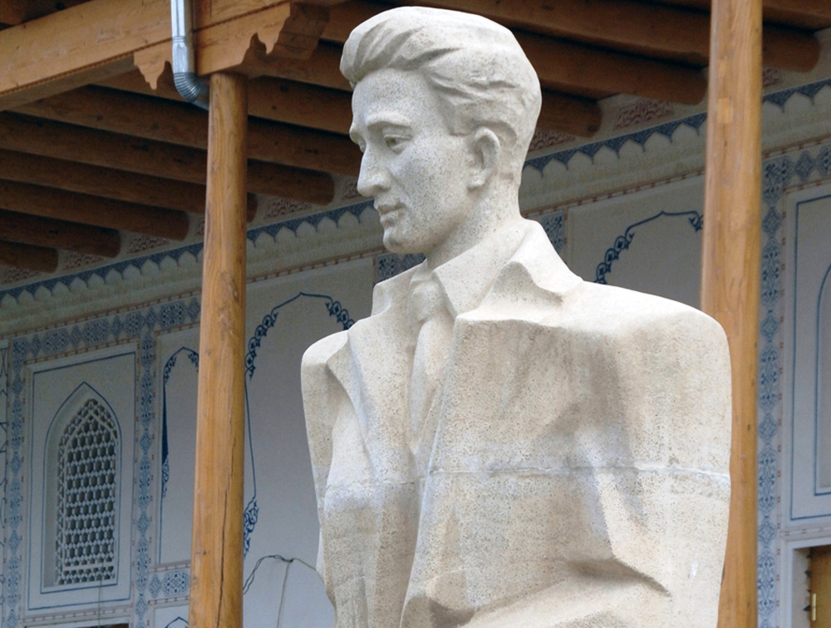
ФАЙЗУЛЛА ХОДЖАЕВ
В 1938 году Файзулла Ходжаев был расстрелян. В 1965 году Высший военный суд признал его невиновным, и он был оправдан.

Slide 33
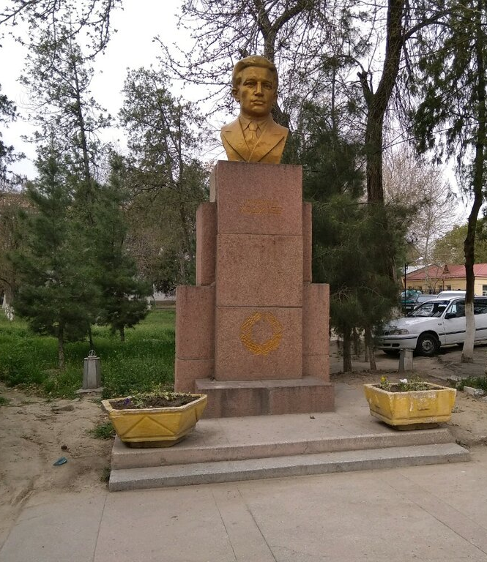
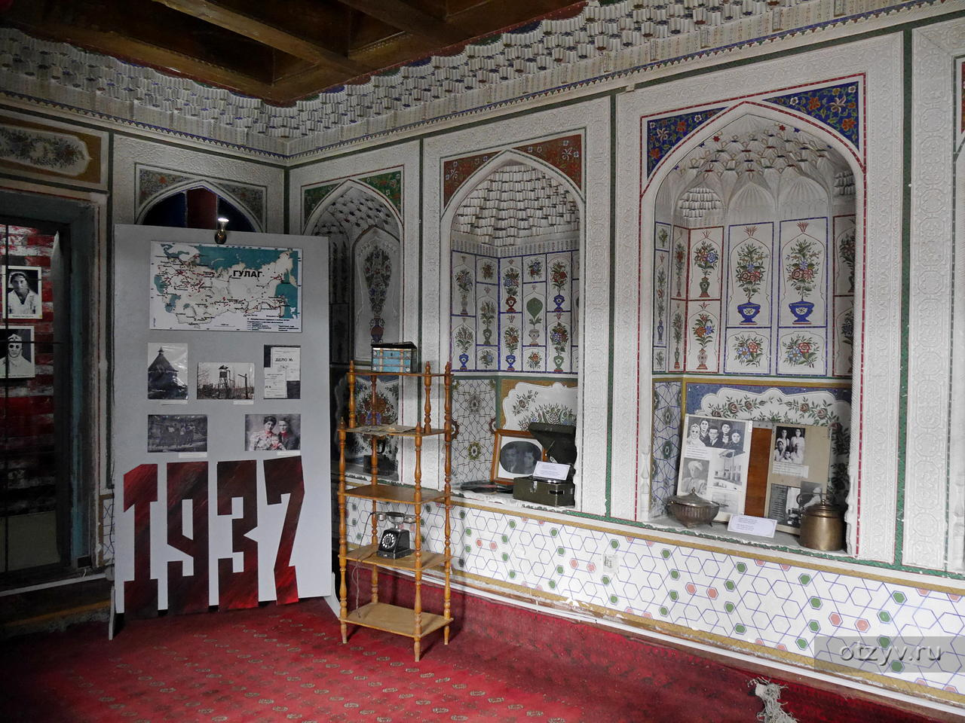
ФАЙЗУЛЛА ХОДЖАЕВ
В 1996 году в нашей стране широко отмечалось 100-летие со дня рождения видного государственного и политического деятеля Файзуллы Ходжаева.

Slide 34
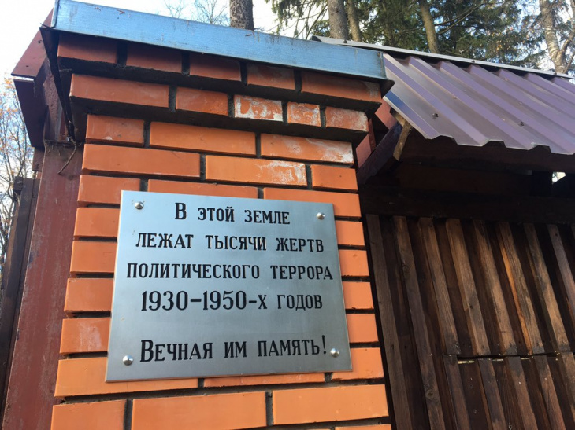
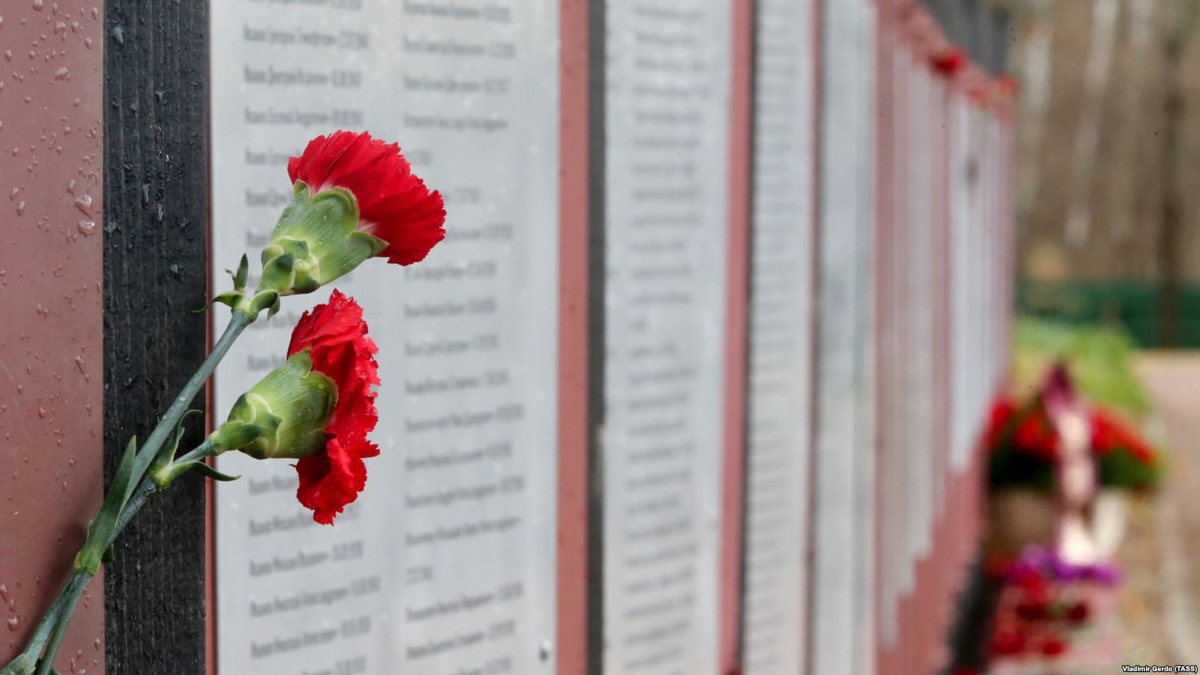
ФАЙЗУЛЛА ХОДЖАЕВ
Имя Файзуллы Ходжаева и Акмаль Икрамова попали на Стену памяти жертв репрессий, открытую в России.

Slide 35
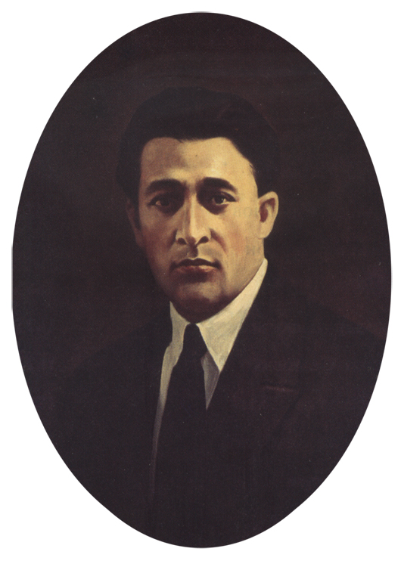
ФАЙЗУЛЛА ХОДЖАЕВ
"Это страшное прошлое нельзя вычеркнуть из национальной памяти. Наш долг – не допустить забвения. Сама память, чёткость и однозначность позиции, оценок в отношении этих мрачных событий служат мощным предостережением от их повторения. Нам и нашим потомкам надо помнить о трагедии репрессий, о тех причинах, которые их породили".

Slide 36
ВЫВОДЫ
Память жертв колониального периода
Государственные деятели – Файзулла Ходжаев и Юлдаш Ахунбабаев
Советская Россия в 1917 году свергла Национальное правительство, сформированное в городе Коканде
Борьба за независимость продолжалась несколько лет

Slide 37
ЗАДАНИЯ
1
3
Выполните задание № 5 на стр.105.
Прочитайте учебник
§33.
Стр. 102 – 105.
Ответьте на вопрос № 3 на стр. 105.

